Slide 1
FINAL PROJECT
Final Project 기획안
5조
cyber bullying
최호진
김한준
김선림
이재원
윤선영
최가은
Leader

Slide 2

목차
Intro
주제선정 및 의의
2. 분석계획
- 크롤링
- 악성댓글 여부 라벨링
- 텍스트 전처리
- 머신러닝 & 딥러닝
- Django Web Framework

Slide 3
1. 주제선정 및 의의

Slide 4
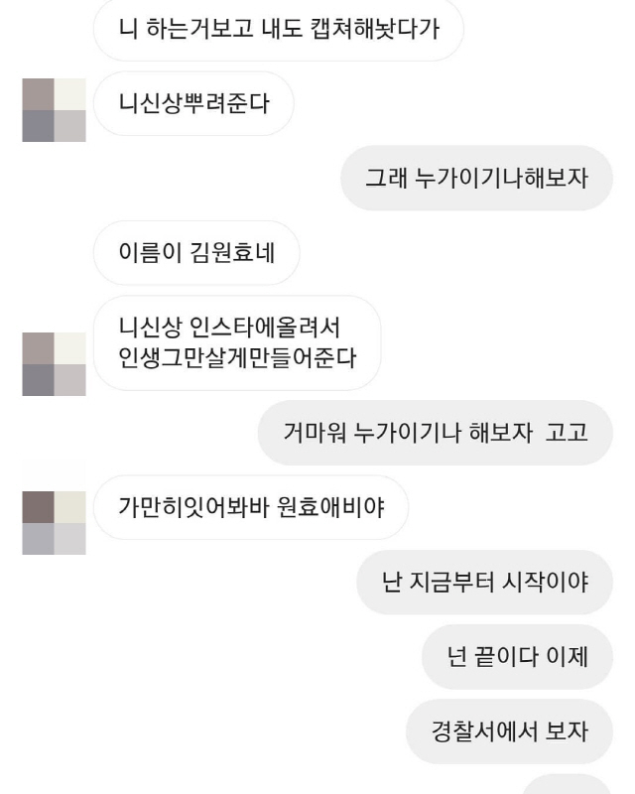
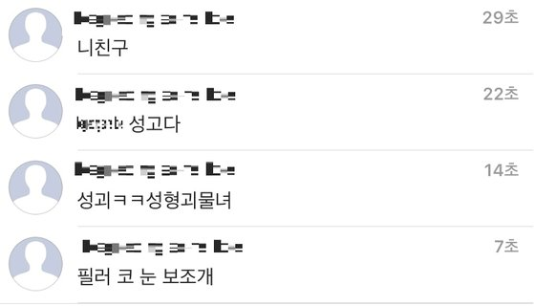
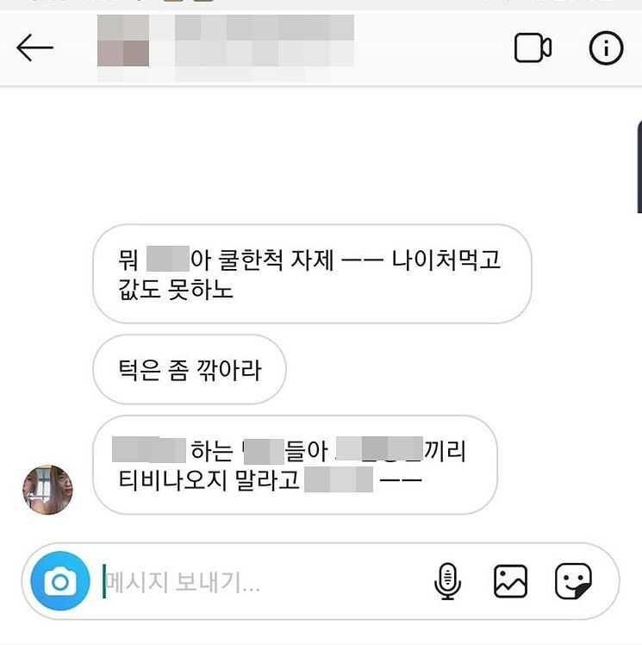
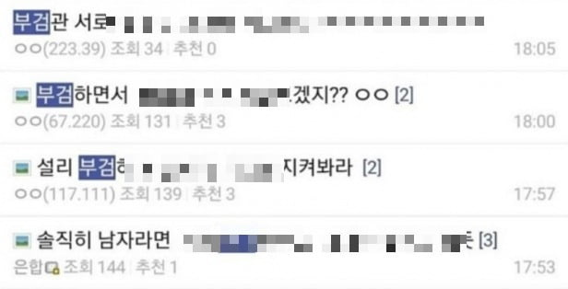
1. 주제선정 및 의의
“
“
악성 댓글

Slide 5

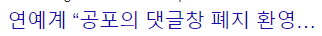
1. 주제선정 및 의의

Slide 6
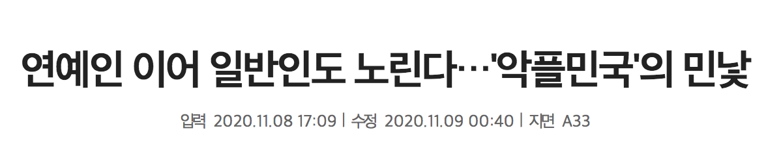
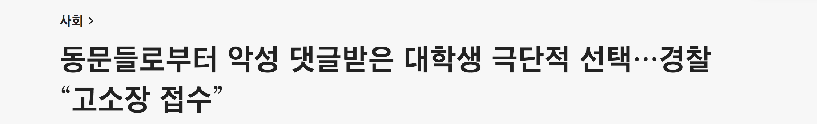
1. 주제선정 및 의의

Slide 7
1. 주제선정 및 의의
“
“
악플은 해결이 시급한 사회 문제

Slide 8
1. 주제 선정
“
“
머신러닝 혹은 딥러닝을 이용한 악성댓글 탐지 봇

Slide 9

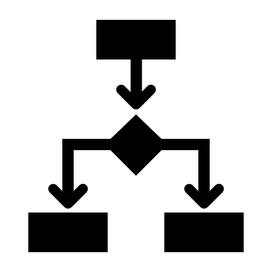

1. 주제선정 및 의의
지난 4개월간 배운 것
“악플 감지 봇”프로젝트 적용
Crawling을 통한 댓글데이터 수집
Crawling
악플 분류
Machine Learning + Deep Learning
서비스를 위해 Web에 구현
Django Web FrameWork

Slide 10
2. 분석계획

Slide 11





- 크롤링
2. 분석과정 설명
:댓글 데이터를 수집하기 위해 ‘네이버’ or ‘인스타그램’의 댓글을 크롤링

Slide 12



- 악성댓글 여부 라벨링
2. 분석과정 설명
INDEX | 댓글 내용
1 | 당신의 앞날을 응원합니다.
2 | 너무 멋있어요 ㅎㅎ
3 | 야, 이 미친 새끼야, OO가 아니고 XX 이게 맞아. 제대로 알고 떠들어.
4 | 'OO이 아니라 XX이기에 수정했습니다. 출처가 불분명한 정보는 서술하지 말아주세요.'
악플여부
0
0
1
0
객관적인 기준으로 악플라벨링

Slide 13
2.분석 설명 과정
-텍스트 전처리 텍스트데이터 토큰화
: 크롤링 한 댓글을 ‘단어’ or ‘형태소’ or ‘음절’ 형태로 토큰화를 진행하기 위한 작업
토큰화 예시
[열심히 일한 당신, 연휴에는 여행을 가봐요]
형태소 단위의 토큰화:
[‘열심히’, ‘일한’, ‘당신’, ‘연휴’, ‘에’, ‘는’, ‘여행’, ‘을’, ‘가보’, ‘아요’]
단어 단위의 토큰화:
[‘일’, ‘당신’, ‘연휴’, ‘여행’]

Slide 14
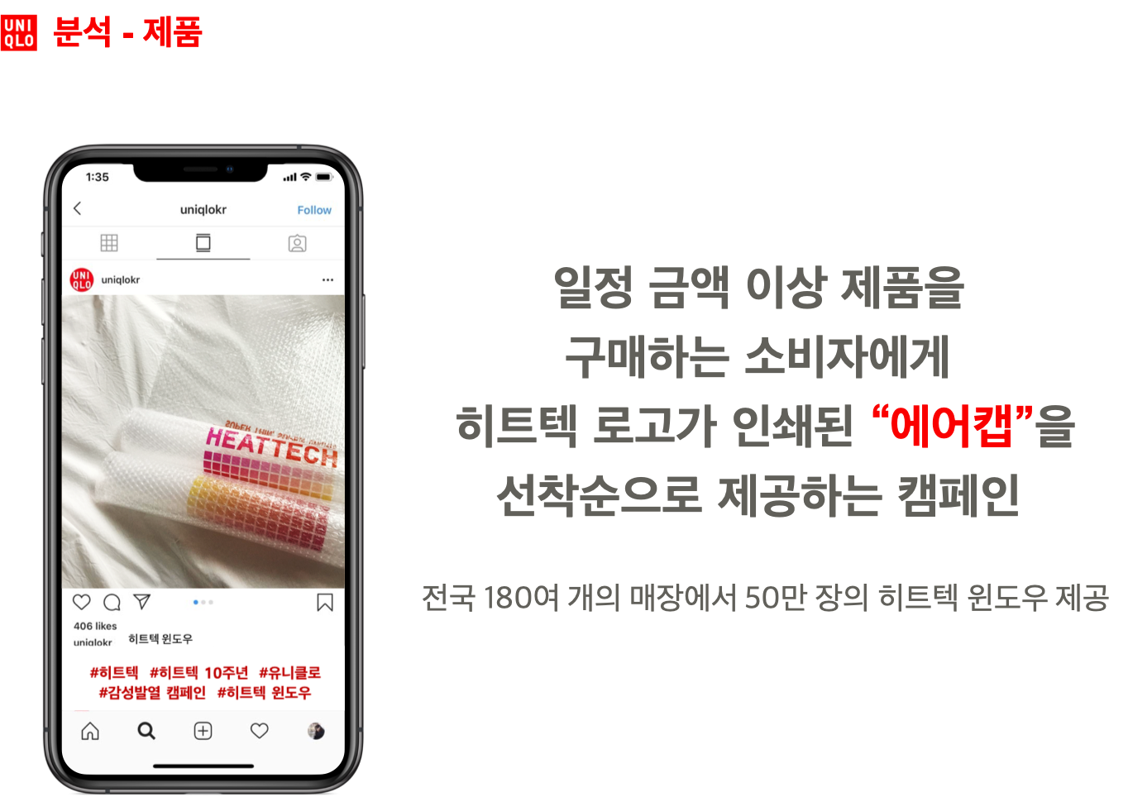
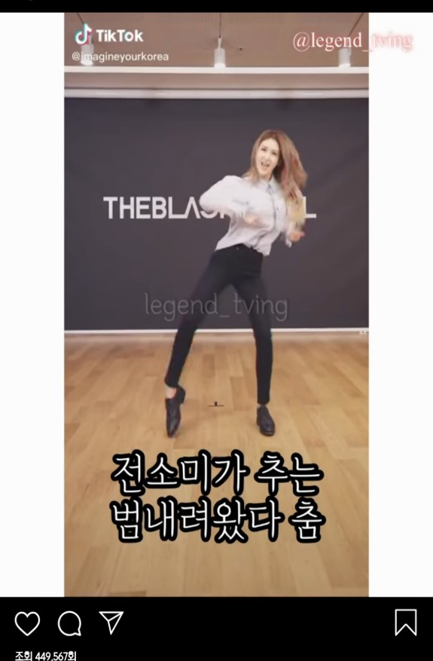
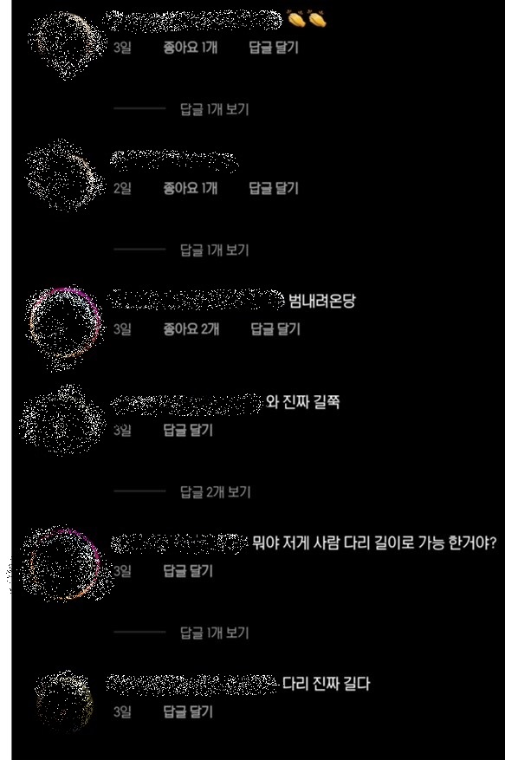
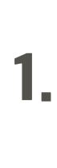
:댓글 데이터 특징
2.분석 설명 과정
-텍스트 전처리 텍스트데이터 토큰화
간결함
내부 요인

Slide 15
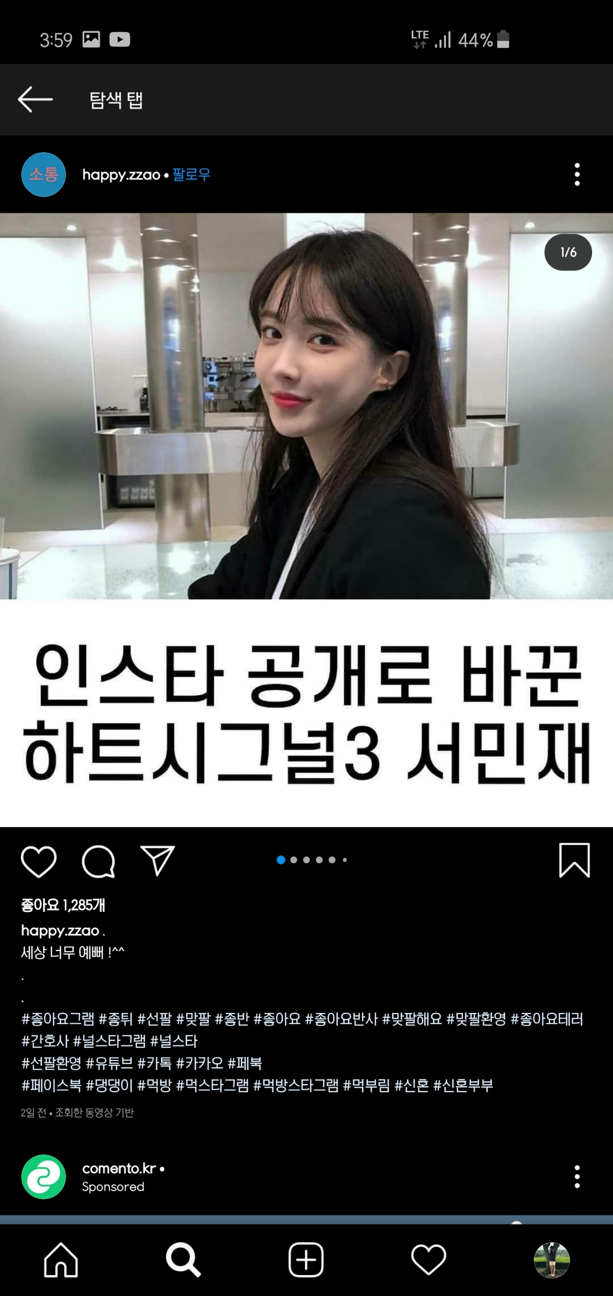
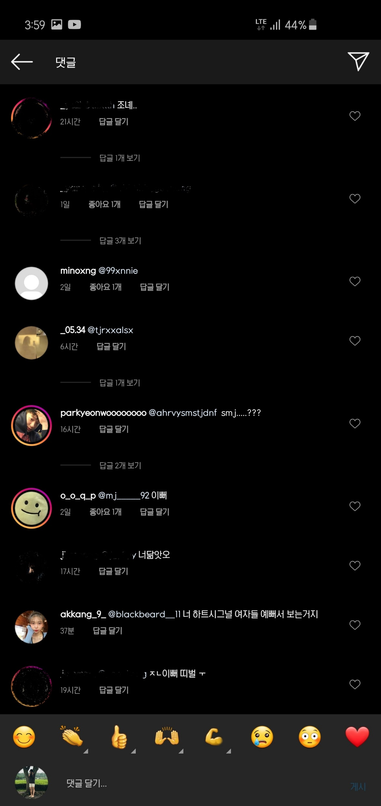
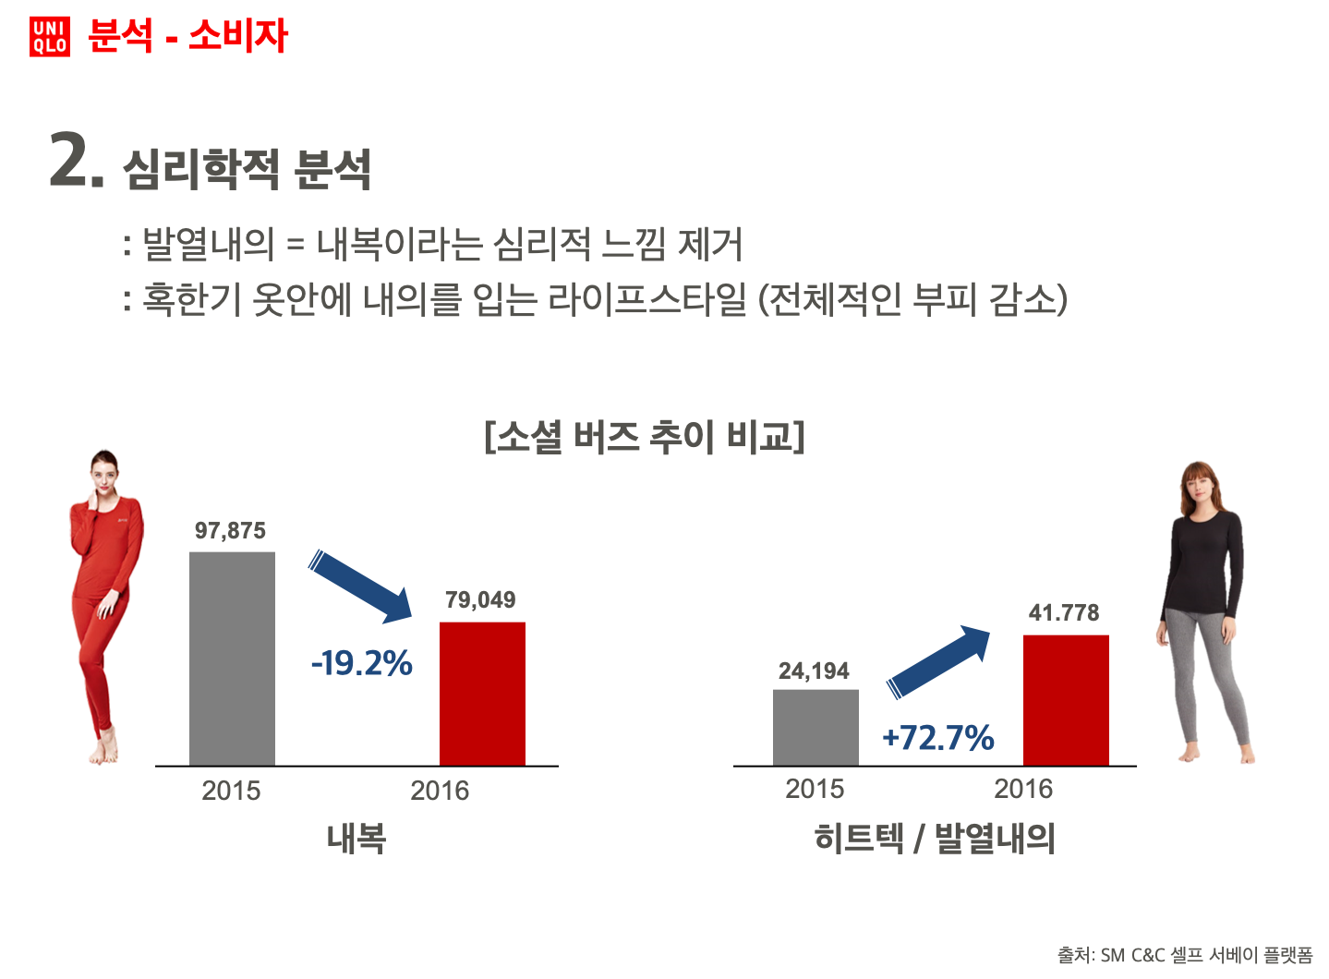
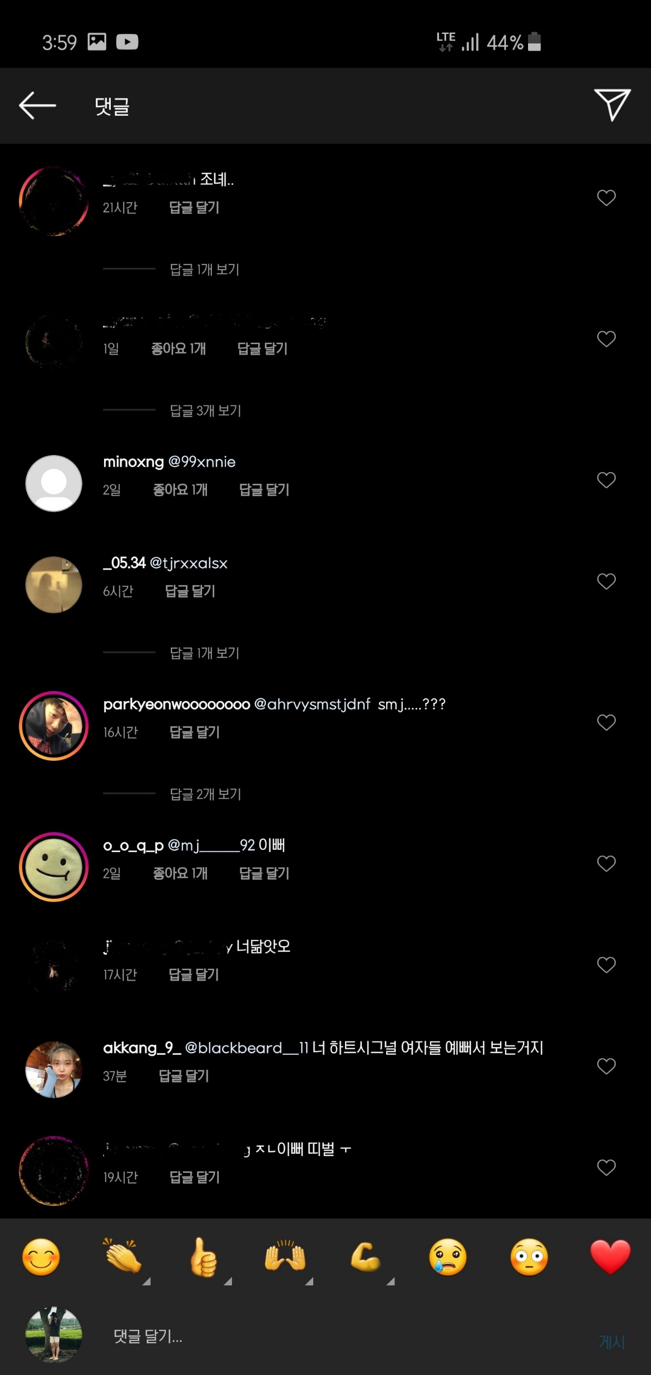
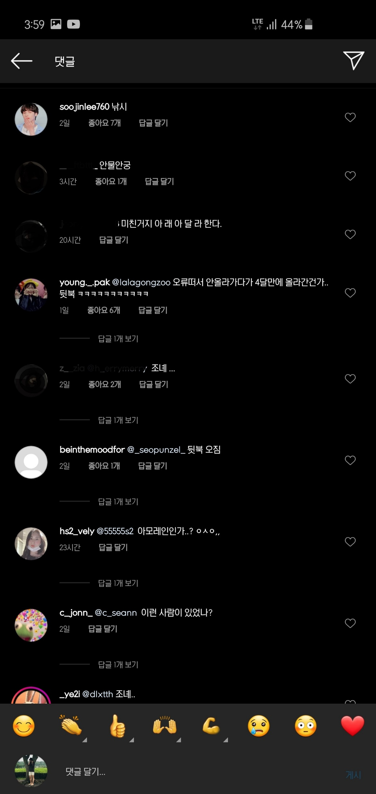
:댓글 데이터 특징
2.분석 설명 과정
-텍스트 전처리 텍스트데이터 토큰화
맞춤법 X

Slide 16
2. 분석 설명 과정
-텍스트 전처리 텍스트데이터 토큰화
: 댓글 길이가 짧고 맞춤법이 고르지 못할 때는 ‘단어’,‘형태소’ 단위로 토큰화 진행이 어려움
So, 음절단위 토큰화 필요
‘범’, ‘내‘, ‘려‘, ‘온‘, ‘당’
‘조’, ‘녜‘

Slide 17


2. 분석 설명 과정
-텍스트 전처리 텍스트데이터 토큰화
“
만약, 음절단위의 토큰이 좋은 성능을 보장하지 않는다면?
“
Twitter에서 제공하는 Okt , 카카오에서 제공하는 Khaiii 등의
SNS 기반 형태소 분석기 사용

Slide 18

2. 분석 설명 과정
-텍스트 전처리 토큰 Labeling
: 만들어진 토큰을 머신러닝 또는 딥러닝에 적용하기 위해 고유 인덱스 번호를 부여
토큰 Labeling
토큰
‘범’, ‘내’, ‘려’, ‘온’, ‘다’
‘조’, ‘녜’
토큰 라벨링
‘1’, ‘2’, ‘3’, ‘4’, ‘5’
‘6’, ‘7’

Slide 19
2. 분석 설명 과정
-텍스트 전처리 토큰 Padding
: 토큰화와 라벨링이 이루어진 토큰을 의미없는 숫자(0)을 이용하여
데이터의 길이를 동일하게 만드는 과정
: 토큰화와 라벨링이 이루어진 토큰을 의미없는 숫자(0)을 이용하여
데이터의 길이를 동일하게 만드는 과정
: 텍스트데이터를 DataFrame화 하는 과정
토큰 Padding
토큰 라벨링
‘1’, ‘2’, ‘3’, ‘4’, ‘5’
‘6’, ‘7’
Index | 음절1 | 음절2 | 음절3 | 음절4 | 음절5
row1 | 1 | 2 | 3 | 4 | 5
row2 | 6 | 7 | 0 | 0 | 0

Slide 20
2. 분석 설명 과정
-텍스트 전처리 한눈에보기
한눈에 보는 텍스트전처리
음절단위토큰이
악성댓글 분류에 적절하다
토큰 데이터
Labeling &Padding
(DataFrame화)
Machine Learning
Deep Learning
적용
음절단위로 토큰화
음절단위토큰이
악성댓글 분류에 적절하지 않다
SNS에 특화된
형태소분석기 사용하여 재토큰화

Slide 21

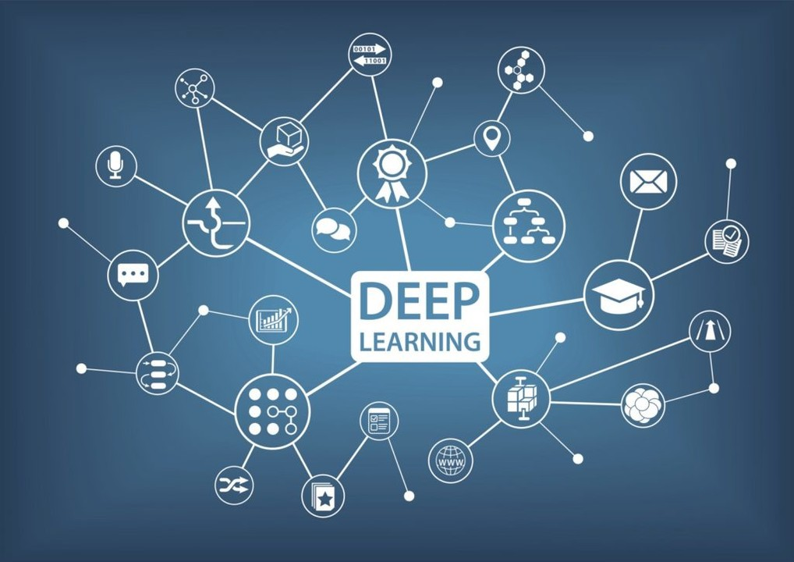

2. 분석 설명 과정
-악성댓글분류 머신러닝 & 딥러닝
최근 동향으로 자연어처리(NLP)는 머신러닝 보다 딥러닝이 더욱 많이 사용됨

Slide 22


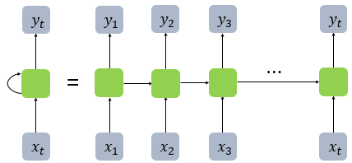
2. 분석 설명 과정
-악성댓글분류 머신러닝 & 딥러닝
특히, Google에서 개발한 Bert라는 딥러닝 모델의 성능이 우수
만약 딥러닝을 사용한다면 RNN계열(RNN, LSTM) 모델을 사용할 예정

Slide 23
2. 분석 설명 과정
-악성댓글분류 머신러닝 & 딥러닝
특히, Google에서 개발한 Bert라는 딥러닝 모델의 성능이 우수
“
“
BUT 딥러닝은 머신러닝에 비해
비교적 많은 양의 데이터를
필요로 함
만약 딥러닝을 사용한다면 RNN계열(RNN, LSTM) 모델을 사용할 예정

Slide 24
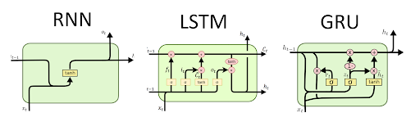
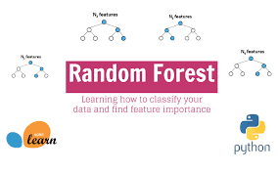

2. 분석 설명 과정
-악성댓글분류 머신러닝 & 딥러닝
딥러닝 시나리오
머신러닝 시나리오
프로젝트 기간 동안 많은 데이터를
크롤링
프로젝트 기간 동안 많은 데이터를
크롤링
2. 많은 데이터를 이용해 RNN계열(LSTM)딥러닝을 주 모델로 사용하여 악성 댓글 여부를 예측
2. 데이터를 이용해 여러 머신러닝 기법에
적용하여 예측

Slide 25
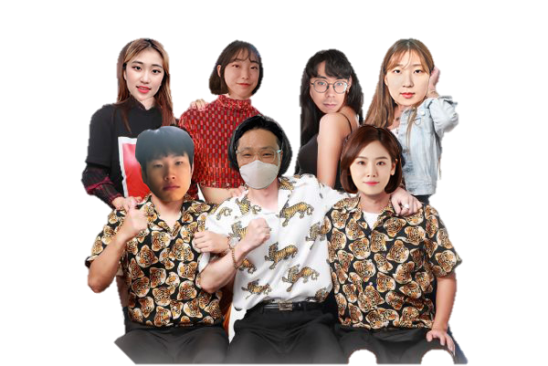

2. 분석 설명 과정
-Django WebFrame
악플 No
사진 너무 잘 나왔다아~
입력

Slide 26
2. 분석 설명 과정
-Django WebFrame
악플 No
입력
mulcam06: 사진 너무 잘 나왔다아~
2020-11-09
좋아요 ♡

Slide 27
2. 분석 설명 과정
-Django WebFrame
악플 Yes
존못인디?ㅋㅋ 토나와 XX
입력
mulcam06: 사진 너무 잘 나왔다아~
2020-11-09
좋아요 ♡

Slide 28

2. 분석 설명 과정
-Django WebFrame
악플 Yes
입력
mulcam06: 사진 너무 잘 나왔다아~
2020-11-09
좋아요 ♡
악!플원정대에 의해 가려진 게시물 입니다!
2020-11-09
좋아요 ♡

Slide 29
THANK YOU
악!플원정대

Slide 30
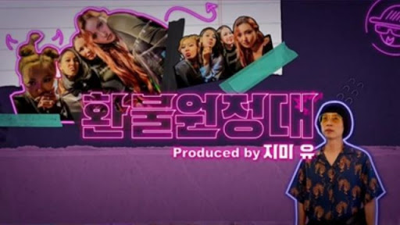

THANK YOU
악!플원정대
produced by 지미 호

